Slide 1
Двухсложные слова с закрытым слогом

Slide 2
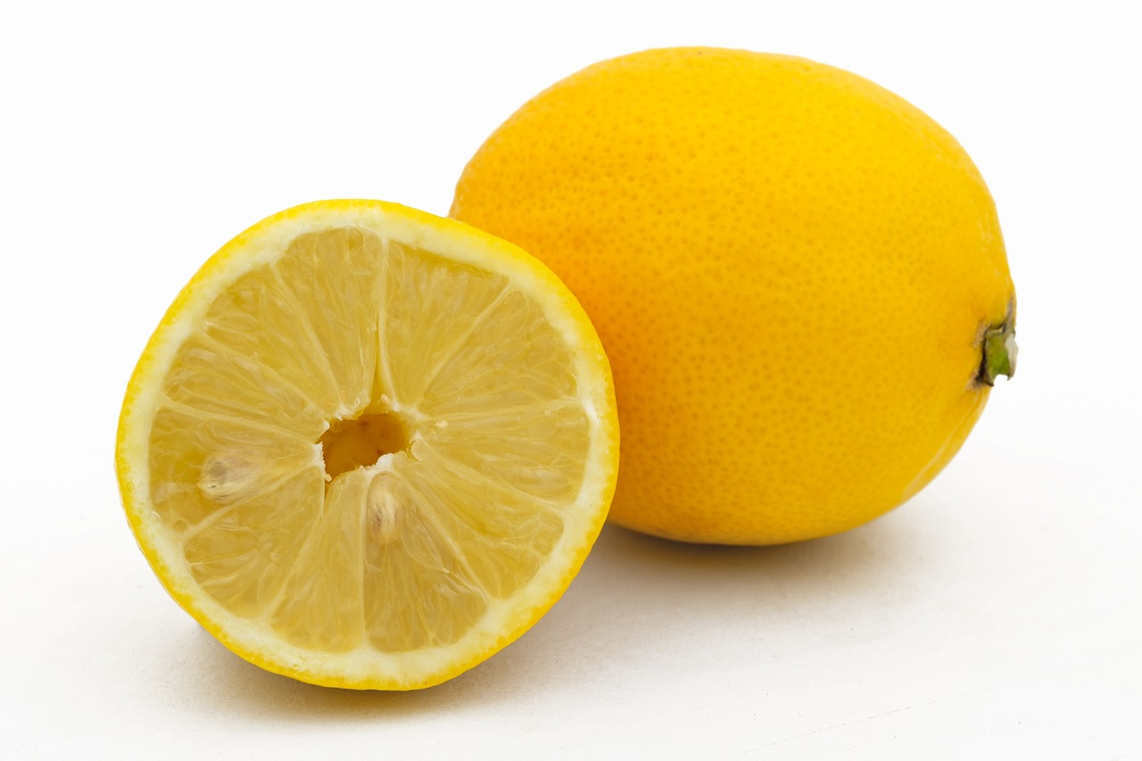
Ли-мон

Slide 3

Ба-нан

Slide 4

Жи-раф

Slide 5
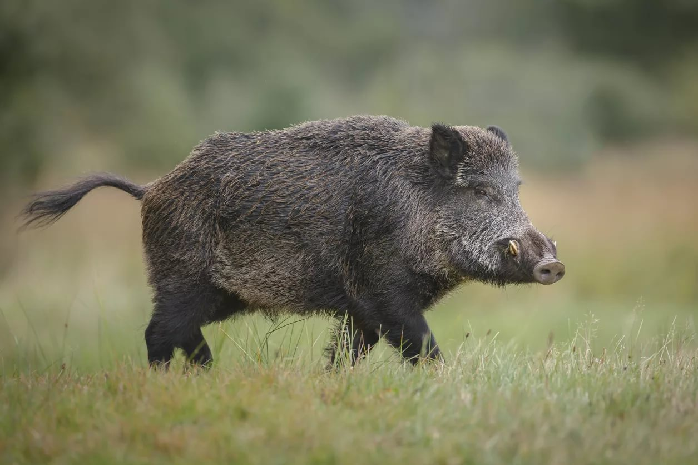
Ка-бан

Slide 6
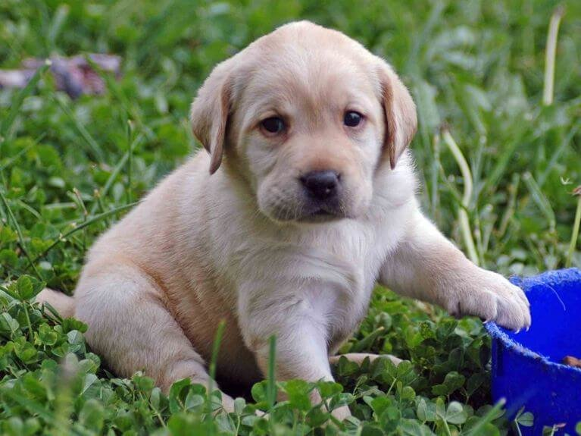
Ще-нок

Slide 7

По-вар

Slide 8

Пи-лот

Slide 9
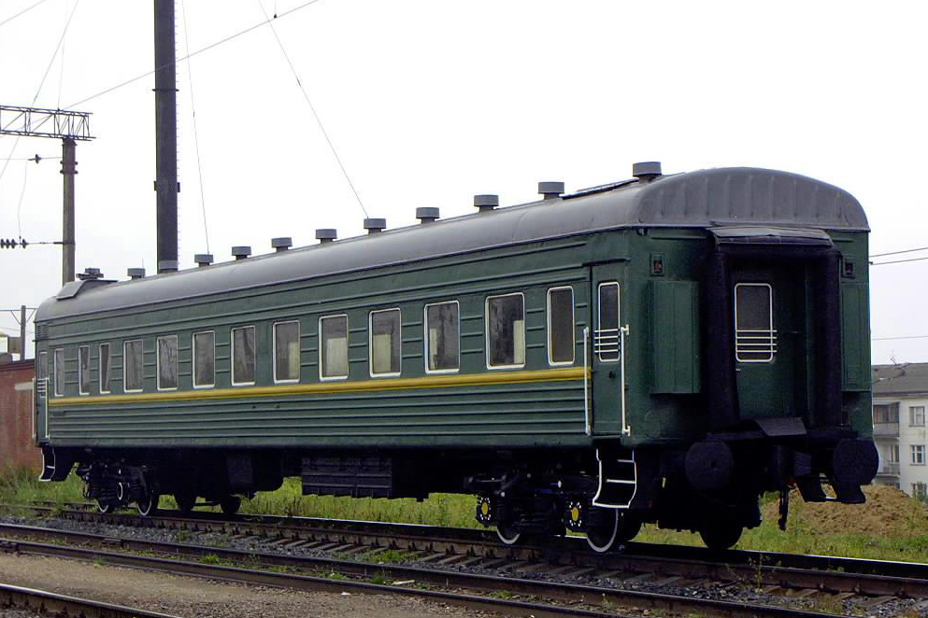
Двусложные слова с закрытым слогом
Ва-гон

